Slide 1
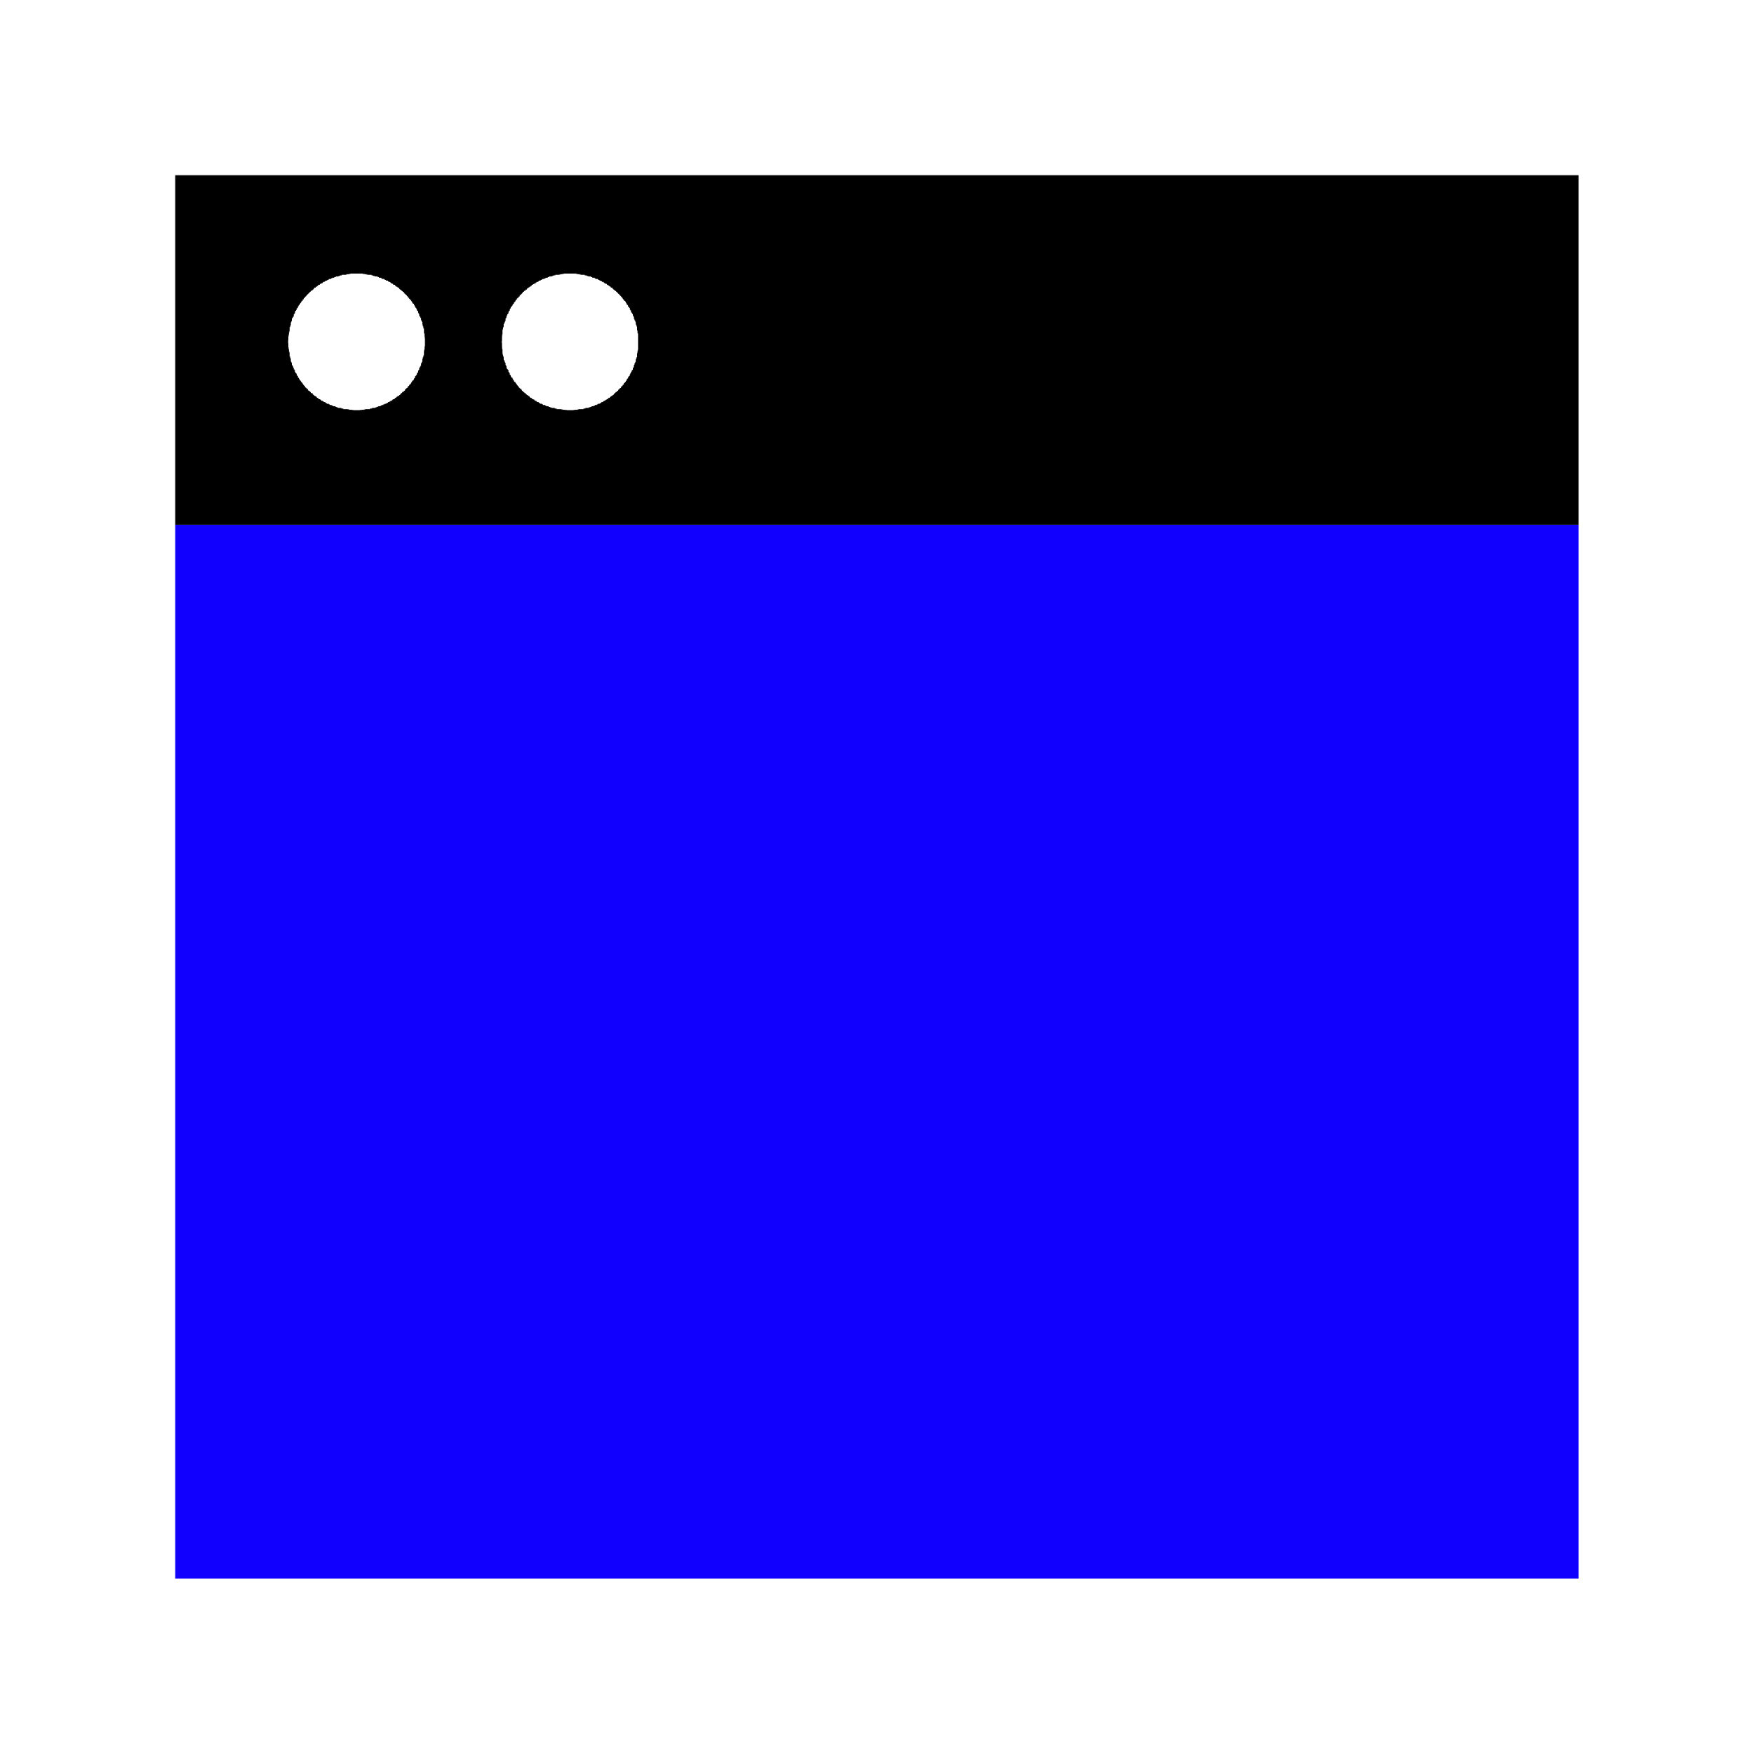
React.Js karkasas
Dėstytojas
Ernestas Rutkauskas
2 LYGIS
4 DALIS
Įvadas į React.Js karkasą

Slide 2
Šiandien išmoksite
React.Js karkasas
01
Create React App
02
Function Components
03
Class Components
04
JSX

Slide 3
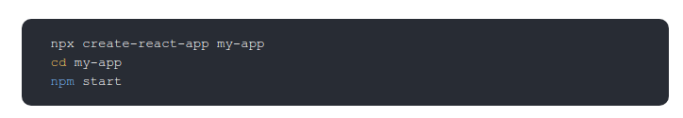
Create React App
React.Js karkasas
React.js paleidimas: https://reactjs.org/docs/create-a-new-react-app.html
„Create React App“ programa yra patogi aplinka, skirta mokytis „React“, ir tai yra geriausias būdas pradėti kurti naują vieno puslapio programą (SPA).
Plačiau čia: https://github.com/facebook/create-react-app#create-react-app--
Norint dirbti, būtina įsidiegti Node >= 10.16 ir npm >= 5.6
Paleidimas:

Slide 4
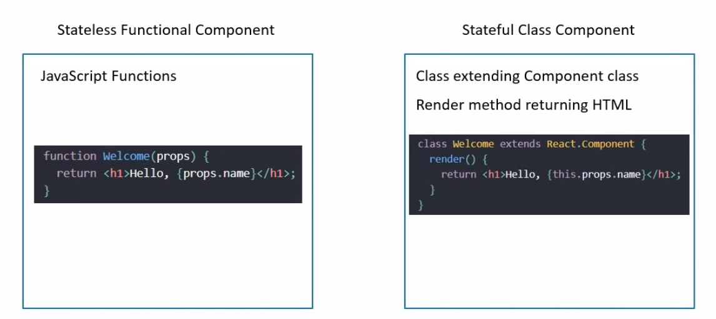
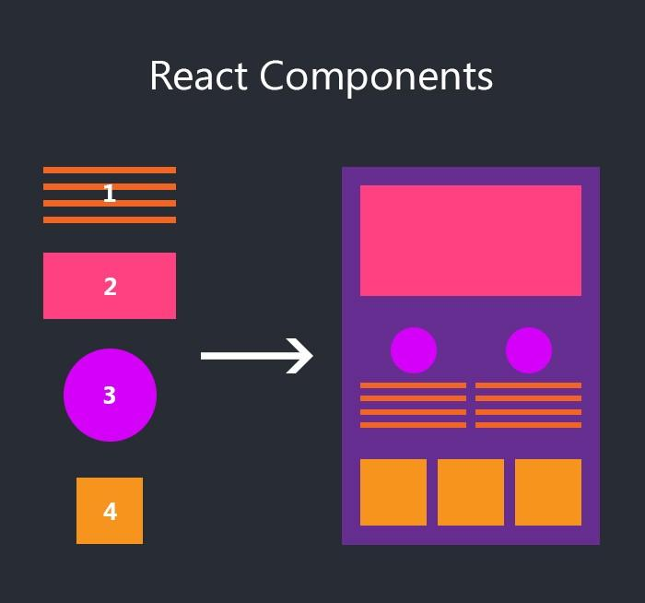
React.js komponentai
React.Js karkasas
Komponentai leidžia suskaidyti vartotojo sąsają į nepriklausomus, daugkartinio naudojimo blokus.
Yra dviejų tipų komponentai:
Funkcijos komponentai
Klasės komponentai

Slide 5
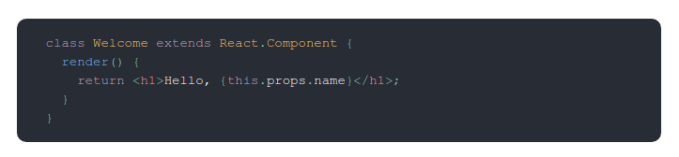
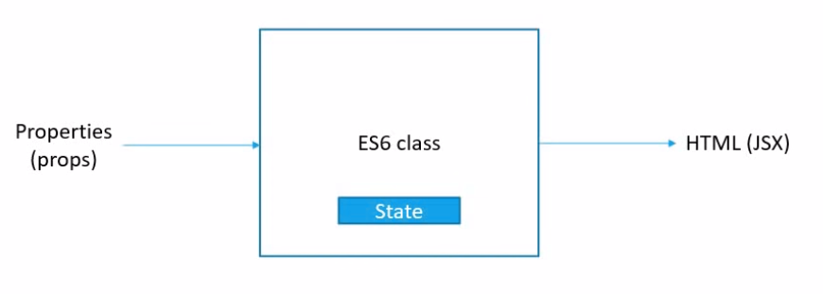
React.js komponentai
React.Js karkasas
Klasės komponentai - Būdas apibrėžti komponentą yra parašyti „JavaScript“ klasę (ES6 klasę)

Slide 6
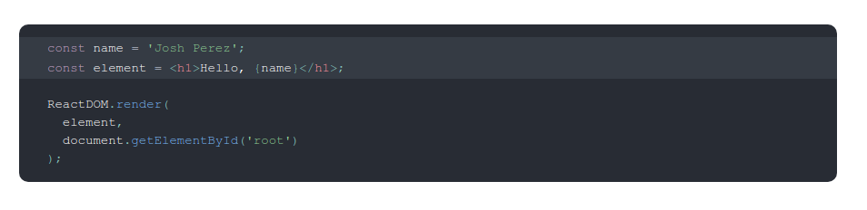
React.js ir JSX
React.Js karkasas
Klasės komponentai - Kodas žemiau yra JSX, ir tai yra „JavaScript“ sintaksės plėtinys

Slide 7
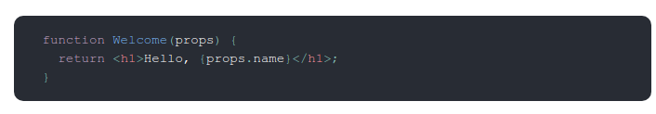
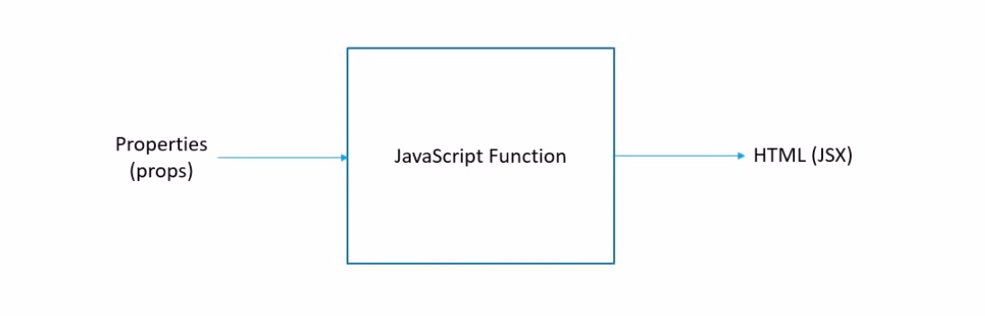
React.js komponentai
React.Js karkasas
Funkcijos komponentai - Paprasčiausias būdas apibrėžti komponentą yra parašyti „JavaScript“ funkciją

Slide 8
React.Js karkasas
Užduotis nr. 1
Sukurkite šiuos funkcinius komponentus:
FuncButton - paprastas mygtukas, su tekstu;
FuncDiv - kuris viduje turi h3, p ir FuncButton su tekstu perduotu per props;
Sukurkite šiuos klasių komponentus:
ClassButton - paprastas mygtukas, su tekstu;
ClassDiv - kuris viduje turi h3, p ir ClassButton su tekstu perduotu per props;
… ir atvaizduokite juos (FuncDiv, ClassDiv) App.jsx faile.

Slide 9
Naudinga informacija
Prezentacijos pavadinimas
Create React App
https://github.com/facebook/create-react-app
React.js komponentai
https://reactjs.org/docs/components-and-props.html
https://reactjs.org/docs/react-component.html
React.js ir JSX
https://reactjs.org/docs/introducing-jsx.html
React.js Props and State
https://reactjs.org/docs/components-and-props.html
https://reactjs.org/docs/typechecking-with-proptypes.html
https://reactjs.org/docs/react-without-es6.html#declaring-default-props
https://reactjs.org/docs/state-and-lifecycle.html

